Slide 1
Fotoeffekt, kompton effekt, elektron pozitron juftligining hosil bo’lishi,gamma nurlarning muhitda yutilish koeffisiyenti.
Qabul qildi:Xoshimjonov Xurshidbek
Topshirdi:Xushvaqtova Marjona

Slide 2
Reja:
Fotoeffekt hodisasi.
Kompton effekti.
Elektron pozitron juftligining hosil bo’lishi.
Gamma nurlarning muhitda yutilish koeffisiyenti.
Xulosa.
Foydalanilgan adabiyotlar.

Slide 3
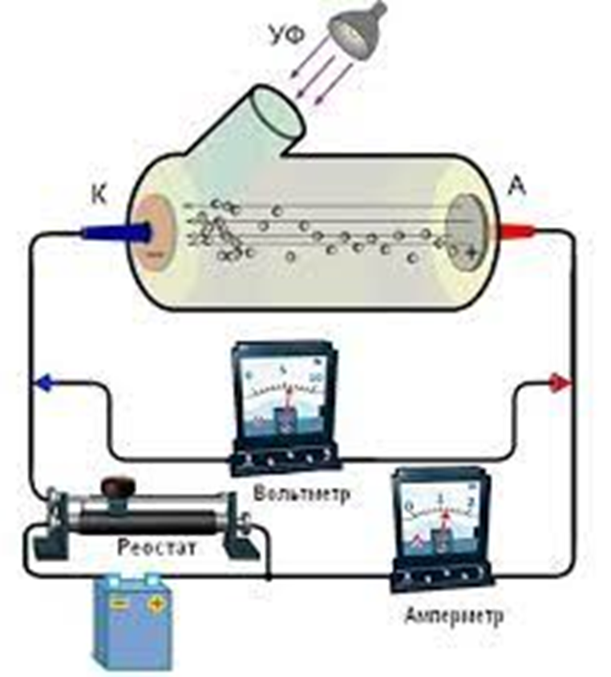

Fotoeffekt hodisasi.
Gamma-kvantlar muhit atomlaridagi bog'langan elektronlar bilan ta'sirlashganda unga o'zining hamma energiyasini berib yutilishi va elektronni urib chiqarsa, bu jarayonga fotoeffekt deb ataladi. Erkin elektronlarda fotoeffekt hodisasi yuz berishi mumkin emas, chunki bu holda energiya va impuls saqlanish qonunlari bajarilmaydi.
$$E_{kv}=A_{ch}+E_{k}$$
$$hv=A_{ch}+\frac{mv^{2}}{2}$$

Slide 4
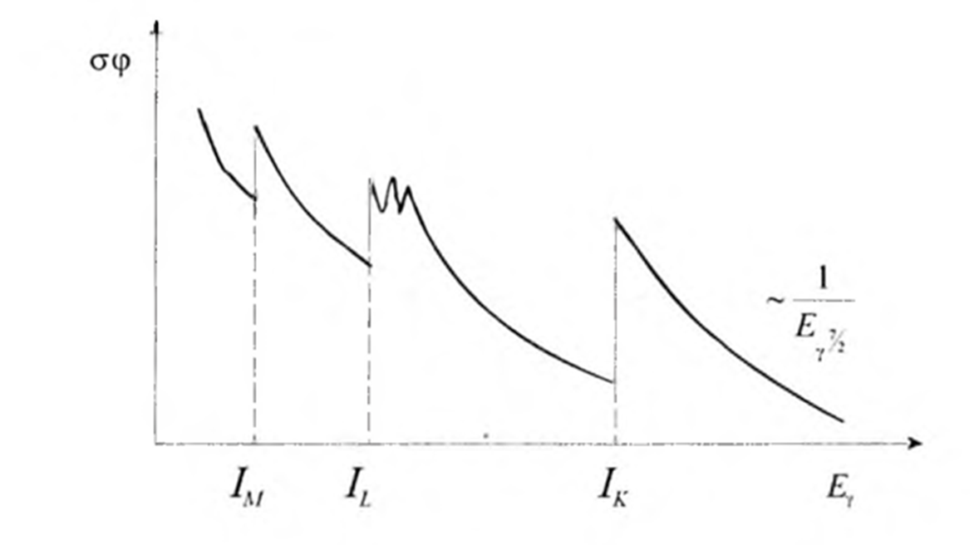
Fotoeffekt qonuni.
  1.YORUG'LIK KATOD SIRTIDAN VAQT BIRLIGIDA URIB CHIQARGAN ELEKTRONLAR SONI KATOD SIRTIGA TUSHAYOTGAN YORUG'LIK INTENSIVLIGIGA TO'G'RI PROPRSIONAL.
  2.KATOD SIRTIDAN CHIQAYOTGAN ELEKTRONLAR KINETIK ENERGIYASI YORUG’LIK CHASTOTASIGA CHIZIQLI BOG’LIQ.
  3. FOTOKATOD MATERIALI UCHUN BIROR CHEGARAVIY CHASTOTA MAVJUDKI U CHASTOTADAN PAST CHASTOTALARDA FOTOEFFEKT KUZATILMAYDI. USHBU CHEGARAVIY CHASTOTA FOTOEFFEKT QIZIL CHEGARASI DEYILADI
  4.FOTOEFFEKT HODISASI BIR ONDA SODIR BO’LADI.
Fotoeffekt ehtimolligi foton energiyasi elektron atomda bog'lanish energiyasiga yaqin qiymatlarda eng katta bo'ladi. Foton energiyasining elektron bog'lanish energiyasidan ortib ketsa, elektron atomda erkin bo'lganga o'xshab qoladi. Shuning uchun fotoeffekt ehtimolyati kamayib ketadi, bog'lanish energiyasi qancha katta bo'lsa, fotoeffekt hodisasi shuncha katta bo'ladi. Turli qobiqdagi elektronlarning bog'lanish energiyasi har xil bo'lgani uchun bu elektronlarda fotoeffekt bo'lish ehtimoli, ya'ni fotoeffekt kesimi ham keskin o'zgaradi.

Slide 5

Kompton effekti.
Gamma-foton muhitdan o'tishda fotoelektronlar chiqarishdan tashqari, atom elektronlari bilan to'qnashib, natijada elektronni chiqarib, bir qism energiya va impulsini elektronga berishi, gamma-foton o'z energiya va yo'nalishini o'zgartirib sochilishi mumkin. Gamma-fotonlarning bunday elektronlardan energiya va yo'nalishini o'zgartirib sochilishiga kompton sochilish deb ataladi.
Foton va tinch holatdagi erkin elektronning elastik to'qnashuvi tufayli vujudga kelgan to'lqin uzunligining o'zgarishini aniqlash uchun energiya va impulsning saqlanish qonunlarini quyidagicha yozish mumkin:
$$E_{f}+E_{e}=E_{f}^{′}+E_{e}^{′}$$
$$P_{f}=P_{f}^{′}+P_{e}^{′}$$
Yuqoridagi tenglamalar sistemasini yechish orqali to’qnashuvdan oldingi va keyingi foton to’lqin uzunliklarini faqrqini topish mumkin
$$Δλ=\frac{2h}{m_{o}c}\sin^{2}{\frac{θ}{2}}$$

Slide 6
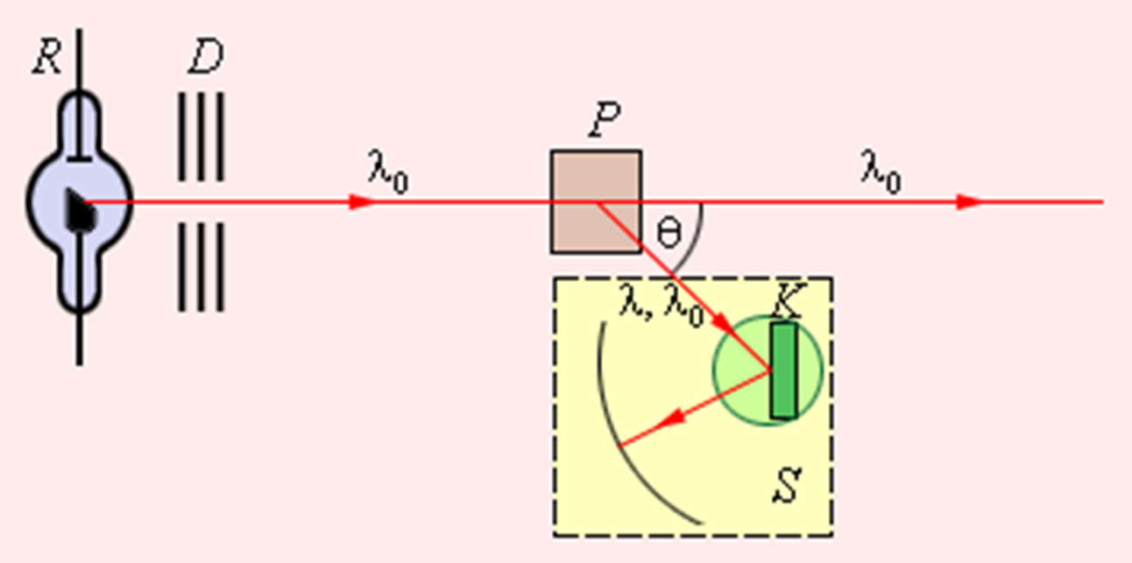
Kompton effekti tajribasi qurilmasi.

Slide 7
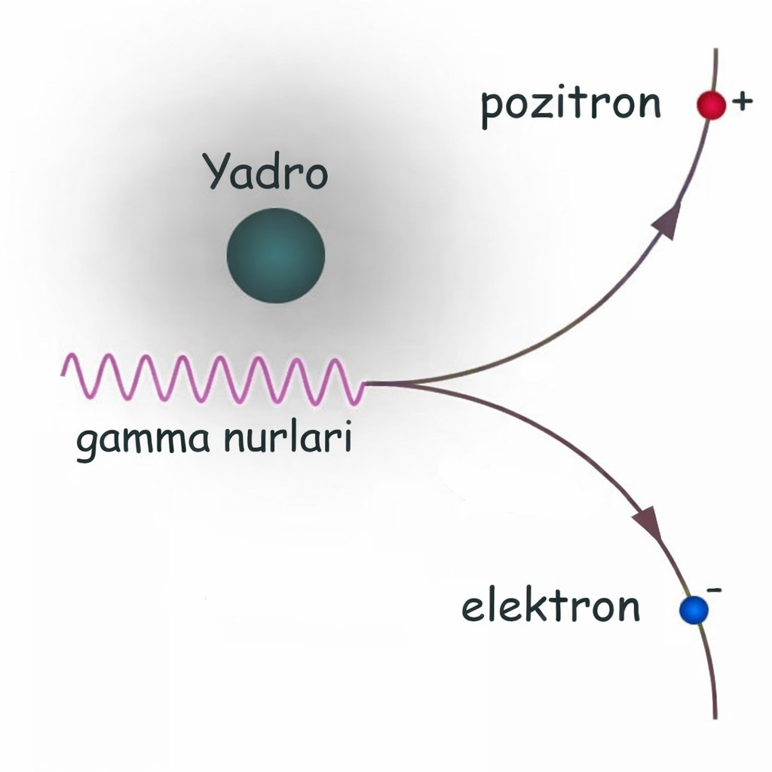

Elektron pozitron juftligining hosil bo’lishi.
Elektron-pozitron jufti yadroning elektr maydonida yuz beradi va bu jarayon vaqtida yadroga tepki energiya ko'rinishida energiya beriladi. Elektron-pozitronning tinch holatdagi massasiga to'g'ri keluvchi energiya 2$m_{e}c^{2}$ = 1,02 MeV. Shuning uchun gamma-kvant energiyasi 1,02 MeV dan katta bo'lgandagina elektron-pozitron jufti hosil bo'lishi mumkin.Elektron-pozitron juftining hosil bo'lishida yadro olgan tepki energiyasi juda kichik bo'lgani uchun $E_{γ}≈2m_{e}c^{2}$ dan boshlab elektron-pozitron jufti hosil bo'lishi mumkin.

Slide 8

Elektronning elektr maydonida ham elektron-pozitron jufti hosil bo'lishi mumkin. Lekin bu holda elektron juda katta tepki energiya oladi. Shuning uchun ham, elektron maydonida gamma-kvant energiyasi $E=2m_{o}c^{2}$= 2,04 MeV dan katta bo'lgandagina elektron-pozitron jufti hosil bo'ladi. Bo'shliqda elektron-pozitron jufti hosil bo'lmaydi, aks holda energiya va impulsning saqlanish qonuni buziladi. Elektron-pozitron jufti ikki foton yoki ikki elektron to'qnashishida ham hosil bo'lishi mumkin. Birinchi holda to'qnashuvchi fotonlar energiyalarining yig'indisi E + E2> $2m_{o}c^{2}$ , ikkinchi holda harakatdagi elektronning to'la energiyasi E„ > $7 m_{o}c^{2}$ bo'lishi shart.
$$σ_{juft}=\frac{Z^{2}}{137}r_{c}^{2}(\frac{28}{9}\ln{\frac{2E}{m_{e}c^{2}}−\frac{218}{27}})$$

Slide 9
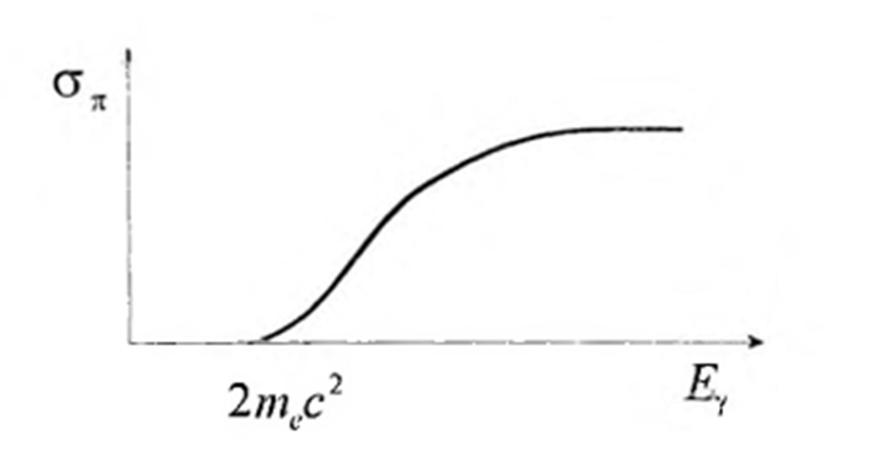
ELEKTRON POZITRON JUFTINING EFFEKTIV KESIMINI GAMMA KVANT ENERGIYASIGA BOG’LANISHI.

Slide 10
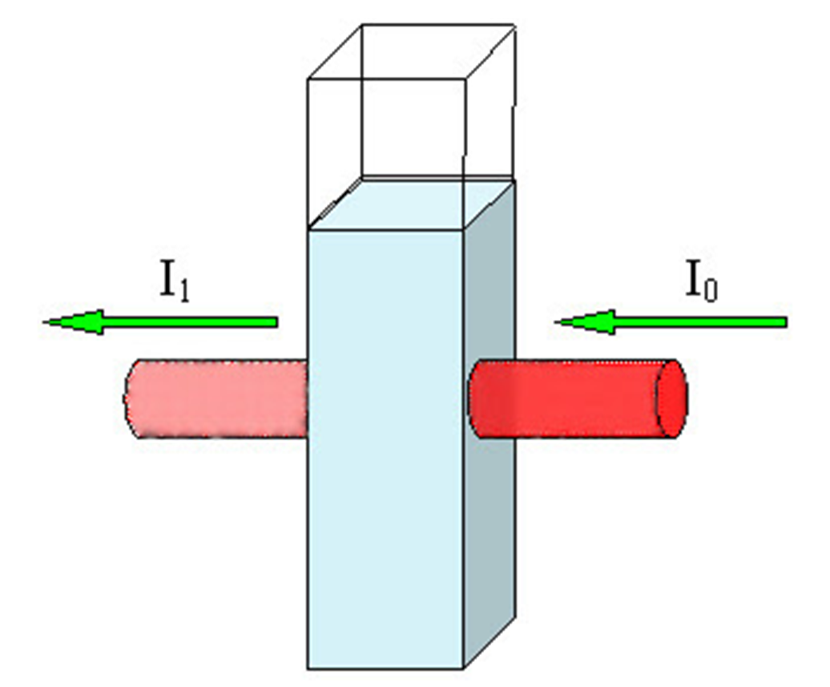

Gamma nurlarning muhitda yutilish koeffisiyenti.
Monoxromatik gamma kvantlar oqimining 1 sekundda 1 ${sm}^{2}$yuzadan o'tayotgan intensivligi $I$, $dx$ qalinlikdan o'tganda kamayishi dI bo'lsin. O'z navbatida $dI$ kamayishi oqim va qatlam qalinligiga bog’liq.
Agar muhit bir jinsli bo’lsa $μ$doimiy bo’ladi.yuqori-
dagi ifodani integrallab olamiz.
$$dI=−μIdx$$
$$I=I_{0}e^{−μx}$$

Slide 11

$I_{0}$ - boshlang'ich intensivlik
$I$ – x qalinlikdagi muhitdan o'tgandan so'nggi intensivlik
$μ$- yutilish yoki kuchsizlanish koeffitsienti.
Ifodada darajasidagi $μx$ - oʻlchamsiz bo'lib, gamma kvantlar oqimi muhit qatlamlaridan o’tib boradigan intensivliklari eksponensial kamayib boradi. Muhit qalinligini turlicha ifodalash mumkin, shunga ko'ra, u ham turlicha ataladi. µ sm¹ uzunlik birligiga to'g'ri kelsa-chiziqli, $ρ$ zichlik birligiga to'g'ri kelsa $μ/r({{sm}^{2}}/g)$ massaviy yutilish koeffitsienti deyiladi.

Slide 12
Yutilish koeffitsienti gamma-kvantlarning muhit bilan ta'sirini to'la xarakterlaydi, chunki u ko'rilayotgan jarayonning to'la kesimi bilan bog'langan bo'ladi. Gamma-nurlarning yutilishi asosan fotoeffekt, kompton effekt va elektron-pozitron juftini hosil qilishlik bilan boʻladi. Fotoeffekt bilan kompton effekti gamma-nurlarning atom elektronlari bilan to'qnashishida yuz bersa, elektron-pozitron jufti gamma-kvantning atom yadrosi bilan ta'sirida ro'y beradi va yuqori energiyalarda bu jarayon kesimi ortadi.

Slide 13
xulosa
Fotoeffekt, Kompton effekti, elektron-pozitron juftligi hosil bo‘lishi va gamma nurlarning yutilish koeffisiyenti — bularning barchasi kvant fizikasi va elektromagnit nurlanish tabiatini chuqur anglashga xizmat qiluvchi hodisalardir. Har bir hodisa alohida ilmiy ahamiyatga ega bo‘lsa-da, ularning o‘zaro bog‘liqligi fizikaning yagona konsepsiyasini shakllantiradi.

Slide 14
Foydalanilgan adabiyotlar.
T.M.Mo‘minov, A.B.Xoliqulov, Sh.X.Xushmurodov “Atom yadrosi va zarralar fizikasi”
O‘zbekiston faylauflari milliy jamiyati,2009.102-103;221-226.
S.Polvonov, E.Bozorov, Z.Kanonov “Atom yadrosi va elementar zarralar fizikasi”
Fan va texnologiya nashriyoti,2019. 97-101.
https://share.google/Q8TNJaTmYNHBLuGOn
https://share.google/vsFsSkbIW3Pnmy4cQ

Slide 15
E’tiboringiz uchun Rahmat!

